Slide 1
퍼셉트론

Slide 2

학습 목표
신경망에 대하여 이해한다.
신경망의 초기 모델인 퍼셉트론을 이해한다.
퍼셉트론의 작동원리를 이해한다.
퍼셉트론 학습 알고리즘을 이해한다.
퍼셉트론의 한계점을 인식한다.

Slide 3
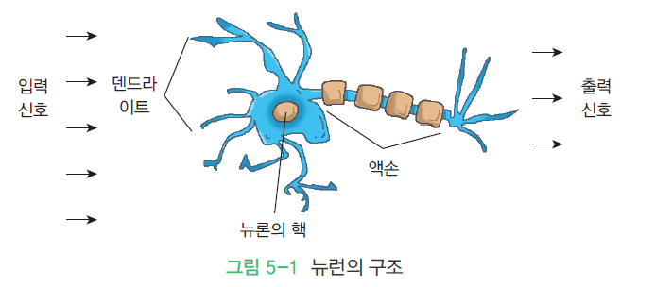
신경망
최근에 많은 인기를 끌고 있는 딥러닝(deep learning)의 시작은 1950년대부터 연구되어 온 인공 신경망(artificial neural network: ANN)이다.
인공 신경망은 생물학적인 신경망에서 영감을 받아서 만들어진 컴퓨팅 구조이다.

Slide 4
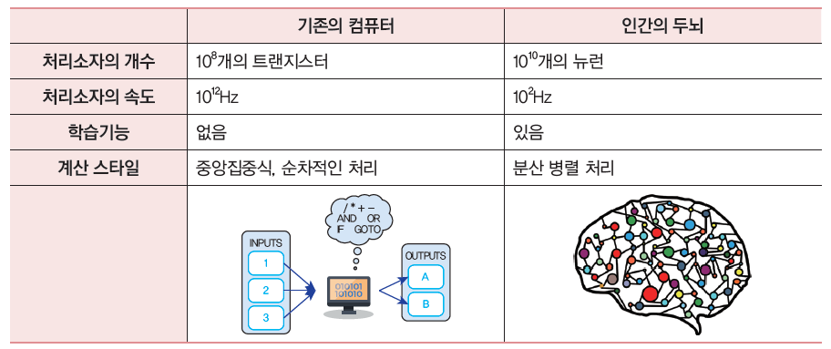
전통적인 컴퓨터 vs 인공신경망

Slide 5

신경망의 장점
첫 번째는 학습이 가능하다는 점이다. 데이터만 주어지면 신경망은 예제로부터 배울 수 있다.
두 번째는 몇 개의 소자가 오동작하더라도 전체적으로는 큰 문제가 발생하지 않는다는 점이다.

Slide 6
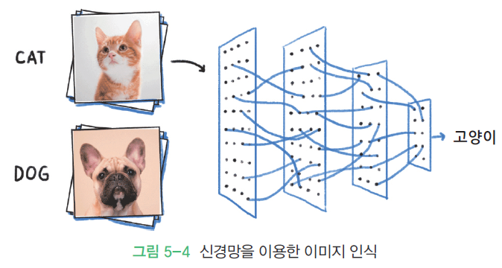
신경망이 필요한 분야
예를 들어 강아지 이미지와 고양이 이미지를 식별하는 작업을 생각해보자. 인간은 쉽게 이미지를 인식하지만 인간도 인식의 메커니즘을 정확히 모르기 때문에 인식 알고리즘을 명시적으로 만드는 것은 아주 어려운 일이다.

Slide 7
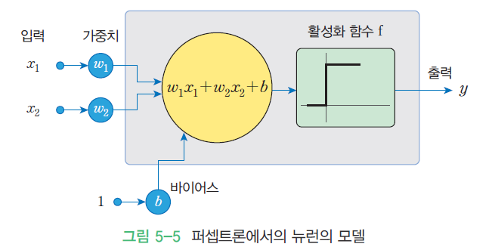
퍼셉트론
퍼셉트론(perceptron)은 1957년에 로젠블라트(Frank Rosenblatt)가 고안한 인공 신경망이다.
b = -θ

Slide 8

퍼셉트론
뉴런에서는 입력 신호의 가중치 합이 어떤 임계값을 넘는 경우에만 뉴런이 활성화되어서 1을 출력한다. 그렇지 않으면 0을 출력한다.

Slide 9
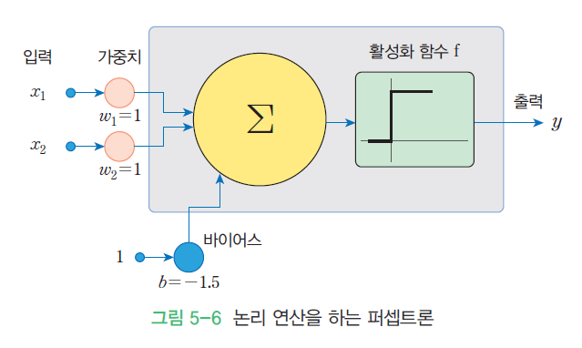
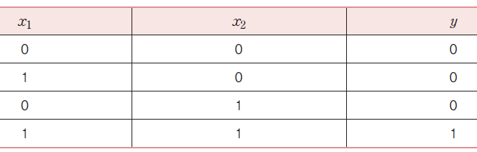
퍼셉트론은 논리 연산을 학습할 수 있을까?

Slide 10
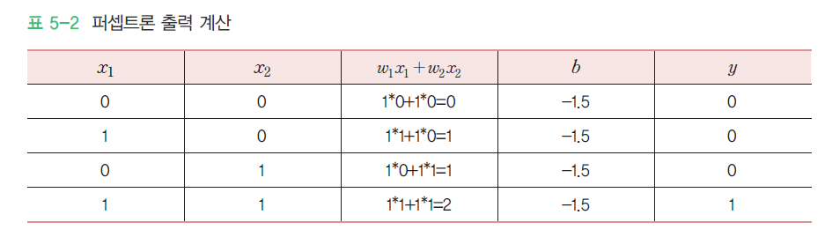
퍼셉트론은 논리 연산을 학습할 수 있을까?

Slide 11
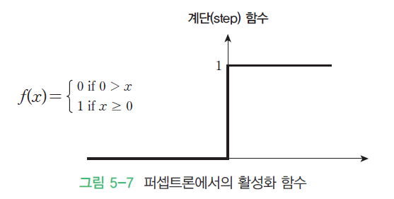
활성화 함수
계단 함수

Slide 12
퍼셉트론 구현 #1(순수 파이썬 사용)
epsilon = 0.0000001
def perceptron(x1, x2):
w1, w2, b = 1.0, 1.0, -1.5
sum = x1*w1+x2*w2+b
if sum > epsilon : # 부동소수점 오차를 방지하기 위하여
return 1
else :
return 0
print(perceptron(0, 0))
print(perceptron(1, 0))
print(perceptron(0, 1))
print(perceptron(1, 1))
0
0
0
1

Slide 13
퍼셉트론 구현 #2(넘파이 사용)
import numpy as np
epsilon = 0.0000001
def perceptron(x1, x2):
X = np.array([x1, x2])
W = np.array([1.0, 1.0])
B = -1.5
sum = np.dot(W, X)+B
if sum > epsilon :
return 1
else :
return 0
print(perceptron(0, 0))
print(perceptron(1, 0))
print(perceptron(0, 1))
print(perceptron(1, 1))
0
0
0
1

Slide 14
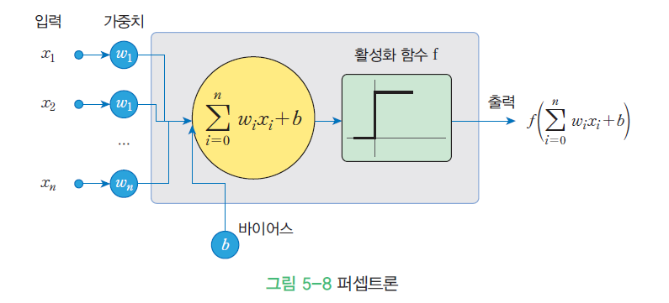
퍼셉트론 학습 알고리즘
학습이라고 부르려면 신경망이 스스로 가중치를 자동으로 설정해주는 알고리즘이 필요하다. 퍼셉트론에서도 학습 알고리즘이 존재한다.

Slide 15
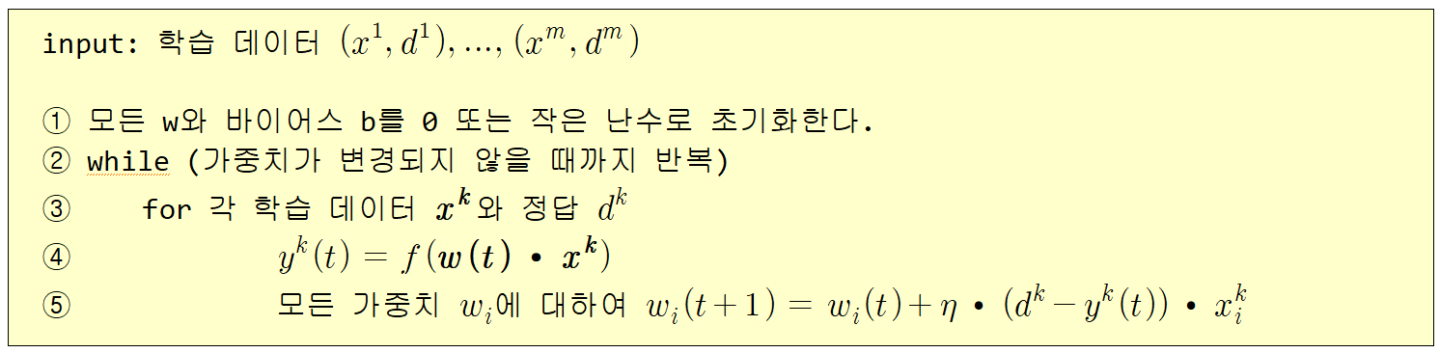
퍼셉트론 학습 알고리즘

Slide 16

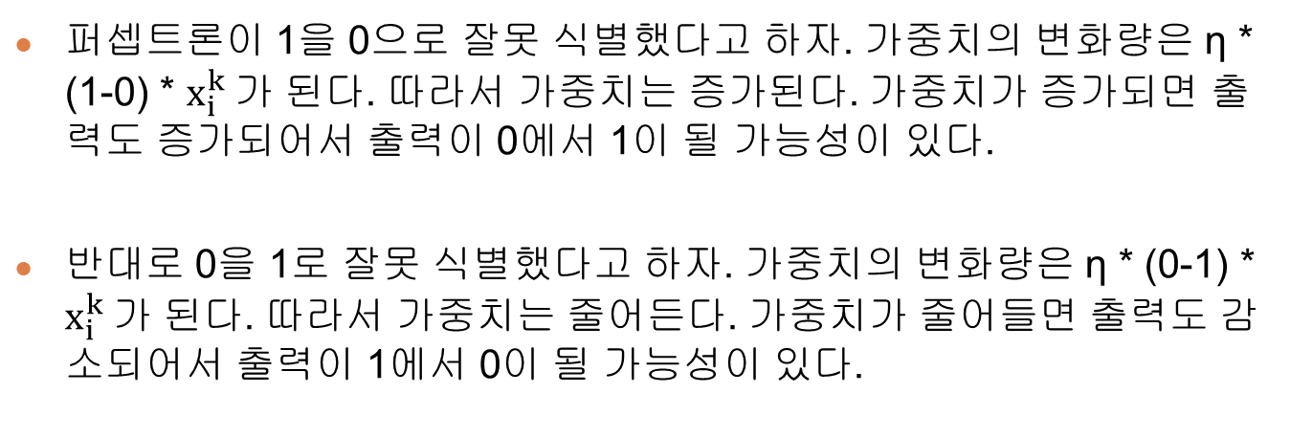
논리 연산자 학습 과정
퍼셉트론이 1을 0으로 잘못 식별했다고 하자. 가중치의 변화량은 η * (1-0) * $x_{i}^{k}$가 된다. 따라서 가중치는 증가된다. 가중치가 증가되면 출력도 증가되어서 출력이 0에서 1이 될 가능성이 있다.
반대로 0을 1로 잘못 식별했다고 하자. 가중치의 변화량은 η * (0-1) * $x_{i}^{k}$가 된다. 따라서 가중치는 줄어든다. 가중치가 줄어들면 출력도 감소되어서 출력이 1에서 0이 될 가능성이 있다.

Slide 17
퍼셉트론 학습 알고리즘
import numpy as np
epsilon = 0.0000001 # 부동소수점 오차 방지
def step_func(t): # 퍼셉트론의 활성화 함수
if t > epsilon: return 1
else: return 0
X = np.array([ # 훈련 데이터 세트
[0, 0, 1], # 맨 끝의 1은 바이어스를 위한 입력 신호 1이다.
[0, 1, 1], # 맨 끝의 1은 바이어스를 위한 입력 신호 1이다.
[1, 0, 1], # 맨 끝의 1은 바이어스를 위한 입력 신호 1이다.
[1, 1, 1] # 맨 끝의 1은 바이어스를 위한 입력 신호 1이다.
])
y = np.array([0, 0, 0, 1]) # 정답을 저장하는 넘파이 행렬
W = np.zeros(len(X[0])) # 가중치를 저장하는 넘파이 행렬

Slide 18
퍼셉트론 학습 알고리즘
def perceptron_fit(X, Y, epochs=10): # 퍼셉트론 학습 알고리즘 구현
global W
eta = 0.2 # 학습률
for t in range(epochs):
print("epoch=", t, "======================")
for i in range(len(X)):
predict = step_func(np.dot(X[i], W))
error = Y[i] - predict # 오차 계산
W += eta * error * X[i] # 가중치 업데이트
print("현재 처리 입력=",X[i],"정답=",Y[i],"출력=",predict,"변경된 가중치=", W)
print("================================")

Slide 19
퍼셉트론 학습 알고리즘
def perceptron_predict(X, Y): # 예측
global W
for x in X:
print(x[0], x[1], "->", step_func(np.dot(x, W)))
perceptron_fit(X, y, 6)
perceptron_predict(X, y)

Slide 20
epoch= 0 ======================
현재 처리 입력= [0 0 1] 정답= 0 출력= 0 변경된 가중치= [0. 0. 0.]
현재 처리 입력= [0 1 1] 정답= 0 출력= 0 변경된 가중치= [0. 0. 0.]
현재 처리 입력= [1 0 1] 정답= 0 출력= 0 변경된 가중치= [0. 0. 0.]
현재 처리 입력= [1 1 1] 정답= 1 출력= 0 변경된 가중치= [0.2 0.2 0.2]
================================
epoch= 1 ======================
현재 처리 입력= [0 0 1] 정답= 0 출력= 1 변경된 가중치= [0.2 0.2 0. ]
현재 처리 입력= [0 1 1] 정답= 0 출력= 1 변경된 가중치= [ 0.2 0. -0.2]
현재 처리 입력= [1 0 1] 정답= 0 출력= 0 변경된 가중치= [ 0.2 0. -0.2]
현재 처리 입력= [1 1 1] 정답= 1 출력= 0 변경된 가중치= [0.4 0.2 0. ]
================================
epoch= 2 ======================
현재 처리 입력= [0 0 1] 정답= 0 출력= 0 변경된 가중치= [0.4 0.2 0. ]
현재 처리 입력= [0 1 1] 정답= 0 출력= 1 변경된 가중치= [ 0.4 0. -0.2]
현재 처리 입력= [1 0 1] 정답= 0 출력= 1 변경된 가중치= [ 0.2 0. -0.4]
현재 처리 입력= [1 1 1] 정답= 1 출력= 0 변경된 가중치= [ 0.4 0.2 -0.2]
================================
epoch= 3 ======================
현재 처리 입력= [0 0 1] 정답= 0 출력= 0 변경된 가중치= [ 0.4 0.2 -0.2]
현재 처리 입력= [0 1 1] 정답= 0 출력= 0 변경된 가중치= [ 0.4 0.2 -0.2]
현재 처리 입력= [1 0 1] 정답= 0 출력= 1 변경된 가중치= [ 0.2 0.2 -0.4]
현재 처리 입력= [1 1 1] 정답= 1 출력= 0 변경된 가중치= [ 0.4 0.4 -0.2]
================================

Slide 21
epoch= 4 ======================
현재 처리 입력= [0 0 1] 정답= 0 출력= 0 변경된 가중치= [ 0.4 0.4 -0.2]
현재 처리 입력= [0 1 1] 정답= 0 출력= 1 변경된 가중치= [ 0.4 0.2 -0.4]
현재 처리 입력= [1 0 1] 정답= 0 출력= 0 변경된 가중치= [ 0.4 0.2 -0.4]
현재 처리 입력= [1 1 1] 정답= 1 출력= 1 변경된 가중치= [ 0.4 0.2 -0.4]
================================
epoch= 5 ======================
현재 처리 입력= [0 0 1] 정답= 0 출력= 0 변경된 가중치= [ 0.4 0.2 -0.4]
현재 처리 입력= [0 1 1] 정답= 0 출력= 0 변경된 가중치= [ 0.4 0.2 -0.4]
현재 처리 입력= [1 0 1] 정답= 0 출력= 0 변경된 가중치= [ 0.4 0.2 -0.4]
현재 처리 입력= [1 1 1] 정답= 1 출력= 1 변경된 가중치= [ 0.4 0.2 -0.4]
================================
0 0 -> 0
0 1 -> 0
1 0 -> 0
1 1 -> 1

Slide 22
퍼셉트론 시뮬레이터
http://vlabs.iitb.ac.in/vlabs-dev/labs/machine_learning/labs/exp1/simulation.php

Slide 23
sklearn으로 퍼셉트론 실습하기
from sklearn.linear_model import Perceptron
# 샘플과 레이블이다.
X = [[0,0],[0,1],[1,0],[1,1]]
y = [0, 0, 0, 1]
# 퍼셉트론을 생성한다. tol는 종료 조건이다. random_state는 난수의 시드이다.
clf = Perceptron(tol=1e-3, random_state=0)
# 학습을 수행한다.
clf.fit(X, y)
# 테스트를 수행한다.
print(clf.predict(X))
[0 0 0 1]

Slide 24
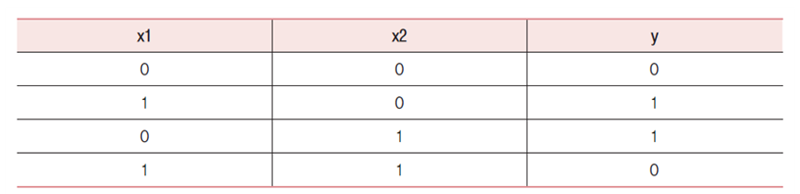
퍼셉트론의 한계점
XOR 연산
...
0 0 -> 1
0 1 -> 1
1 0 -> 0
1 1 -> 0
원하는 출력이 나오지 않는다.

Slide 25
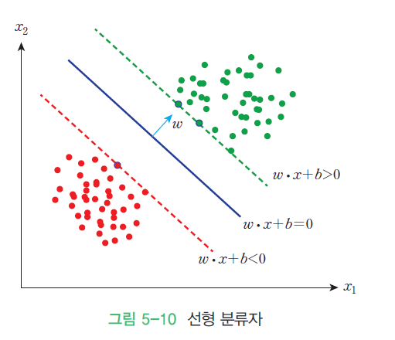
선형 분류 가능 문제
패턴 인식 측면에서 보면 퍼셉트론은 직선을 이용하여 입력 패턴을 분류하는 선형 분류자(linear classifier)의 일종이라고 말할 수 있다.

Slide 26
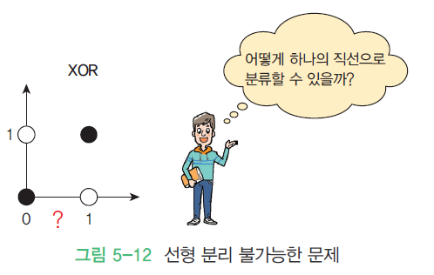
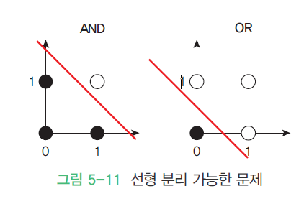
선형 분류 가능 문제
Minsky와 Papert는 1969년에 발간된 책 “Perceptrons”에서 1개의 레이어(layer, 계층)으로 구성된 퍼셉트론은 XOR 문제를 학습할 수 없다는 것을 수학적으로 증명

Slide 27
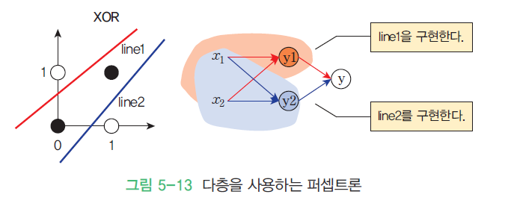
다층 퍼셉트론으로 XOR 문제를 해결

Slide 28
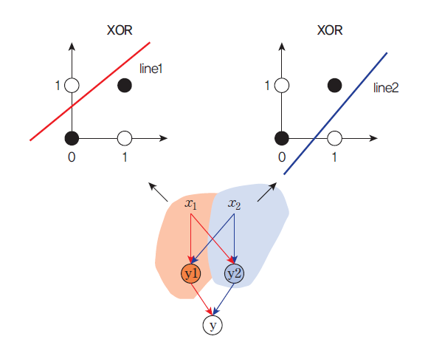
다층 퍼셉트론으로 XOR 문제를 해결

Slide 29
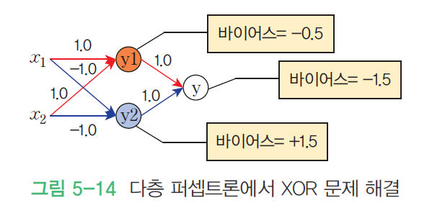
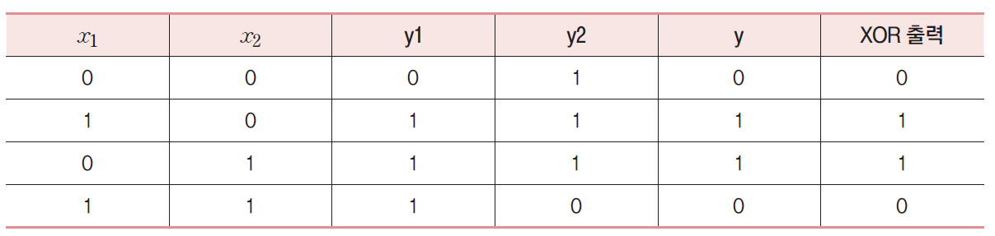
다층 퍼셉트론으로 XOR 문제를 해결

Slide 30
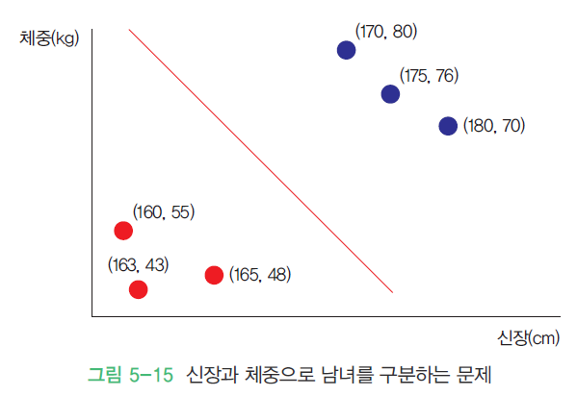
Mini Project: 퍼셉트론으로 분류
대학생들의 신장과 체중을 받아서 성별을 출력하는 퍼셉트론을 만들어보자.

Slide 31
Summary
딥러닝(deep learning)의 시작은 1950년대부터 연구되어 온 인공 신경망(artificial neural network: ANN)이다.
신경망의 가장 큰 장점은 학습이 가능하다는 점이다. 데이터만 주어지면 신경망은 예제로부터 배울 수 있다.
뉴런은 다른 뉴런들로부터 신호를 받아서 모두 합한 후에 비선형 함수를 적용하여 출력을 계산한다. 연결선은 가중치를 가지고 있고 이 가중치에 학습의 결과가 저장된다.
입력을 받아서 뉴런을 활성화시키는 함수를 활성화 함수(activation function)라고 한다.
퍼셉트론은 하나의 뉴런만을 사용한다. 다수의 입력을 받아서 하나의 신호를 출력하는 장치이다.
퍼셉트론은 AND나 OR 같은 논리적인 연산을 학습할 수 있었지만 XOR 연산은 학습할 수 없었다. 선형 분리 가능한 문제만 학습할 수 있었다.

Slide 32
Q & A

